Slide 1
Сервіси, що допомагають організації дистанційного навчання в початковій школі
ВИКОНАЛА: ХОМИН ОЛЕНА ПЕТРІВНА,
ВЧИТЕЛЬ ПОЧАТКОВИХ КЛАСІВ
НОВООЛЕКСАНДРІВСЬКОЇ ФІЛІЇ ЛІЦЕЮ «УСПІХ»
ДОМАНІВСЬКОЇ СЕЛИЩНОЇ РАДИ

Slide 2
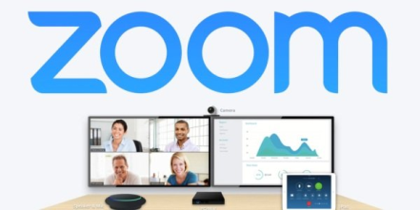

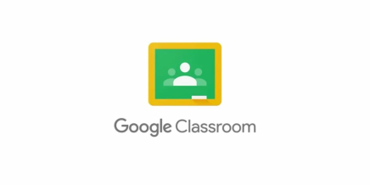




Дистанційне навчання — це форма навчання з використанням комп’ютерних і телекомунікаційних технологій, які забезпечують інтерактивну взаємодію педагогів та вихованців на різних етапах навчання i самостійну роботу з матеріалами інформаційної мережі.
СЕРВІСИ ДЛЯ ОРГАНІЗАЦІЇ ДИСТАНЦІЙНОГО НАВЧАННЯ — це різні онлайн платформи, як помічники в організації дистанційного навчання, які допомагають налагодити інтерактивну взаємодію педагогів та вихованців на різних етапах навчання i самостійну роботу з матеріалами інформаційної мережі.
Існує безліч сервісів для організації дистанційного навчання, а саме: ZOOM, Classtime, Google Classroom, ClassDojo, Miro, Skype, Google Hangouts, Padlet та інші.

Slide 3
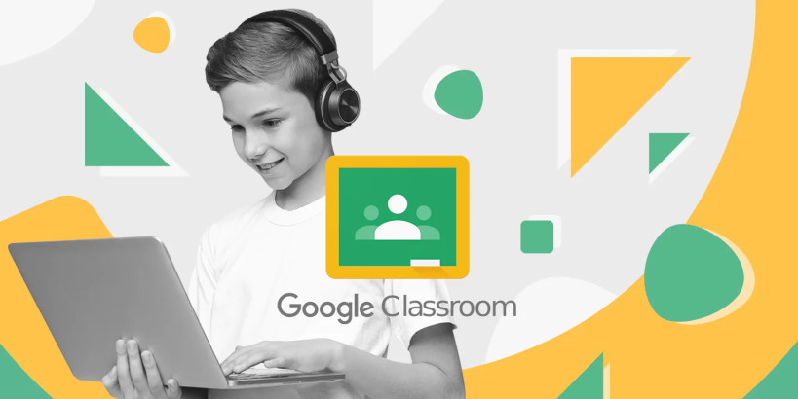
У своїй педагогічній практиці я обрала таку онлайн платформу для організації освітнього процесу як Google Classroom – безкоштовний веб-сервіс, створений Google для освітніх закладів з метою спрощення створення, поширення і класифікації завдань без паперовим шляхом. Основна мета сервісу прискорити процес поширення файлів між педагогом і учнем.
  робити фото та прикріплювати їх до завдань, редагувати їх і робити окремі копії;
  ділитися файлами з інших додатків;
  мати оффлайн-доступ до інформації;
  можна онлайн слідкувати за роботою учнів (тобто в режимі реально часу бачити документи, в яких учні виконують завдання чи виправляють помилки);
  можна коментувати роботи і виставляти оцінки;
  відправляти на повторну перевірку (після виправлення помилок) та отримати іншу оцінку;
  публікувати і коментувати оголошення;
  можна надсилати електронні листи до одного чи багатьох учнів в інтерфейсі Google Classroom.
Що можна робити?

Slide 4
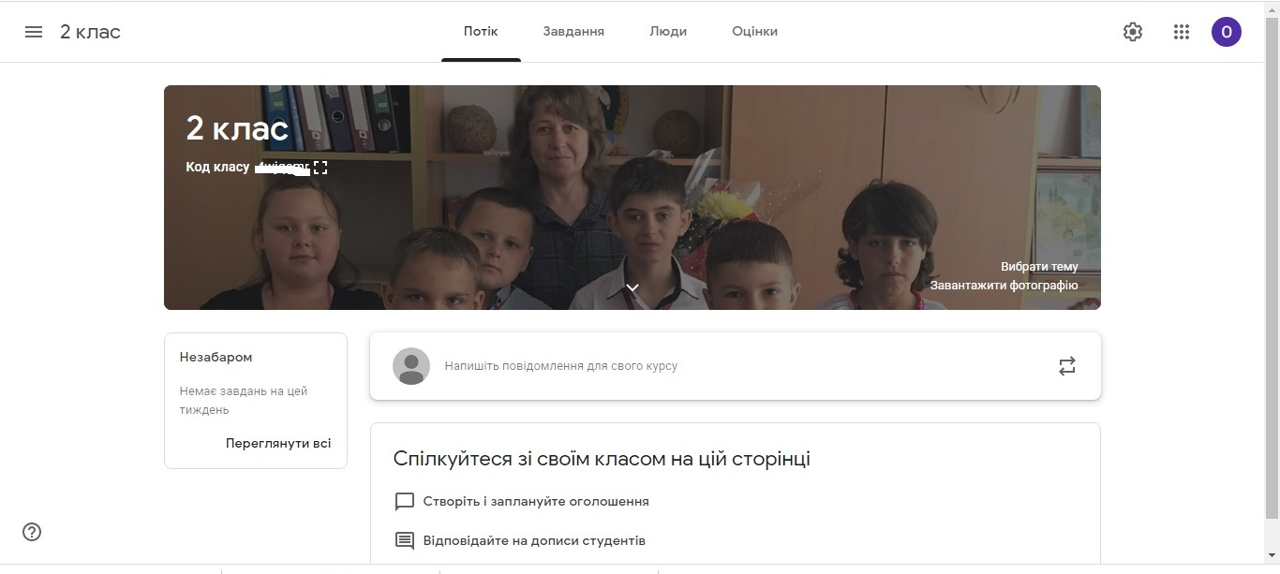
Будь-яке навчання чи то в звичайному режимі чи в он-лайні має приносити задоволення. Перш за все, вчителю, необхідно спланувати свій графік так, щоб він був зручним і мало чим відрізнявся від графіка коли він працював раніше.
Ідеально, коли для завдань, обміну інформацією та моніторингу вчитель буде використовувати одну платформу, а не декілька.
Перш за все вчителю потрібно вибудувати для себе:
Як протягом всього цього періоду буде відбуватися взаємодія з вихованцями і батьками - це система і правила
Синхронізуватися з адміністрацією та методистом - яку платформу використовувати.
Вибрати варіанти органайзерів

Slide 5
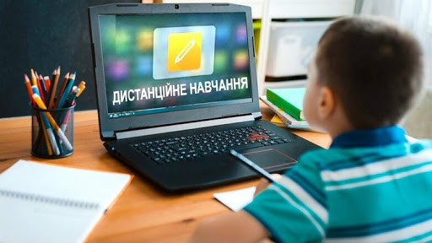
Сьогодні кожна сучасна освічена людина має володіти великим багажем знань та вмінь, постійно оновлюючи та впроваджуючи нові ідеї. Тому дистанційне навчання та сервіси, що допомагають її організації – це можливість спробувати свої сили у новому амплуа, можливість «перезавантажити» власну систему поглядів на освітній процес та залишатися «конкурентоспроможним» педагогом.

